Slide 1
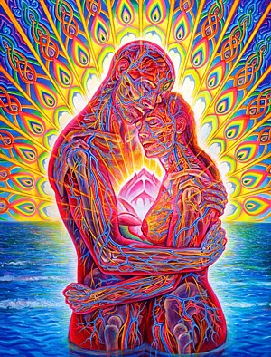
A nemiség és a szexualitás okkult oldala
Kettősség a természetben
A reprodukció változása az emberiség fejlődésében
Az újra megtestesülés, azaz a gyermek leszületése
A fogantatás okkult oldala
Interszexuálisok és hermafroditák
Az élvezet ára
Szex nélküli élet?

Slide 2
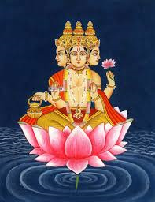
Kettősség a természetben
Ebből a ritmikusságból a leghatalmasabb maga a világegyetem megnyilvánulása és látszólagos eltűnése, amit a hindu írások Brahma Nappalainak és Éjszakáinak neveznek.
A pralaya, avagy a meg nem nyilvánulás időszaka alatt a szellem és az anyag, az élet és a forma eggyé lett, míg a nappalok alatt szétválik és elkezdődik a sokszorozódás.
Az egész fizikai világ a szimbolika hatalmas tárháza, nem létezik olyan forma, ami ne jelképezne valami benső Valóságot.
Ez mindenekfelett igaz a nemi szervekre, melyek az emberben rejlő legmagasabb kozmikus erőt, a teremtő erőt képviselik.
Az anyag örök tulajdonsága a szüntelen mozgás, az élet ritmikus
ár-apálya.

Slide 3
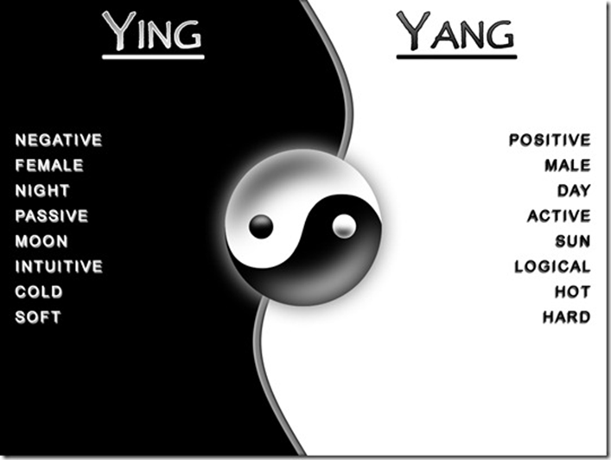
Kettősség a természetben
Az okkultizmus azt hirdeti, hogy a férfi és a nő együttesen a természet iker-teremtő erőit, a pozitívat és a negatívat, a rejtett és a megnyilvánult életet reprezentálja.
A két nem közti vonzódás alapvetése, hogy a pozitív hímnemű elv örökké az inkább negatív nőnemű elvet keresi.
Egyetlen lélek sem tökéletesen férfi vagy női, hanem mindkettő kvintesszenciája, s a leszületések során meg kell tanulnia mindkét oldal kötelességeit és tapasztalatait.
…amint az evolúció útján tovább halad, mindkét nem legtökéletesebb karakterisztikumai egy egyéniségbe, a „Tökéletes Emberbe” olvadnak össze.

Slide 4
A reprodukció változása az emberiség fejlődésében
A jelenlegi emberi forma lassan sűrűsödött össze éteri és asztrális anyagból sok-sok évmillió alatt, épp úgy, ahogy a Föld maga is fokozatosan sűrűsödött össze az ősi éteri ködből.
Az emberiség fejlődési útja – a séma
Mindegyik fajban s azon belül alfajban sokszor öltünk testet
A fejlődéssel lépést tartani nem tudók kibuknak -„ítéletnapok”.
A bukottak egy későbbi rendszerben a fejlődés élenjárói lesznek.
--------
Minden gyökérfajnak megvan a maga „kontinense”
Egy gyökérfaj életciklusa vége felé a Föld felszínét természeti katasztrófák egészen átformálják (Lemúria, Atlantisz).

Slide 5
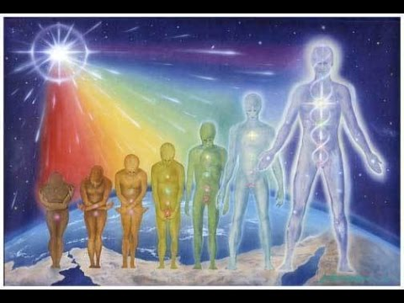
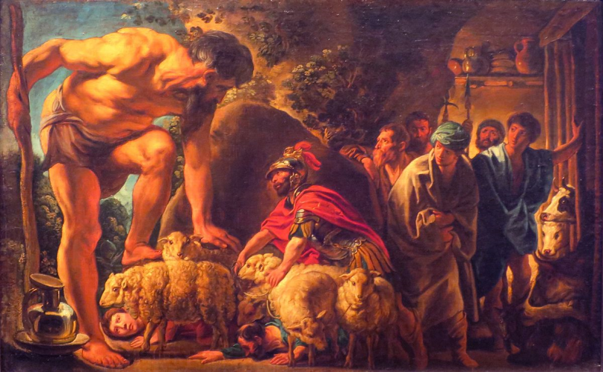
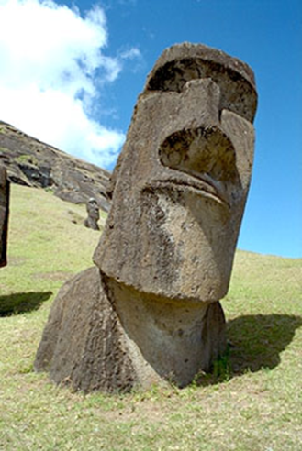
A reprodukció változása az emberiség fejlődésében
Emberfajok ebben a körben:
  Első faj - Poláriszi: éterikus testű óriás „árnyak” (~150M-? éve)
  Második faj - Hiperbóriai: „pudingzacskó” (~120M-? éve)
  Harmadik faj - Lemúriai: „gorillaszerű”, „küklópsz” (~30M - 4.2M éve?)
    Nemek szétválása: ~16.5M éve kezdődött ~5 millió évig tartott.
  Negyedik faj - Atlantiszi: a mai ember (~5M éve?)
  Ötödik faj – Árja-Indoeurópai: a mai fejlettségű civilizált ember (~80e éve)
  Hatodik-hetedik faj: a távoli jövő

Slide 6
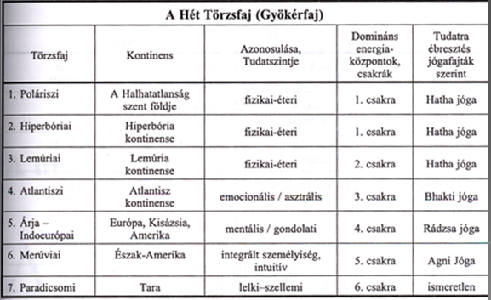
A reprodukció változása az emberiség fejlődésében

Slide 7
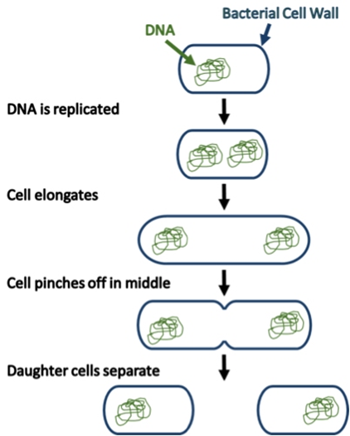
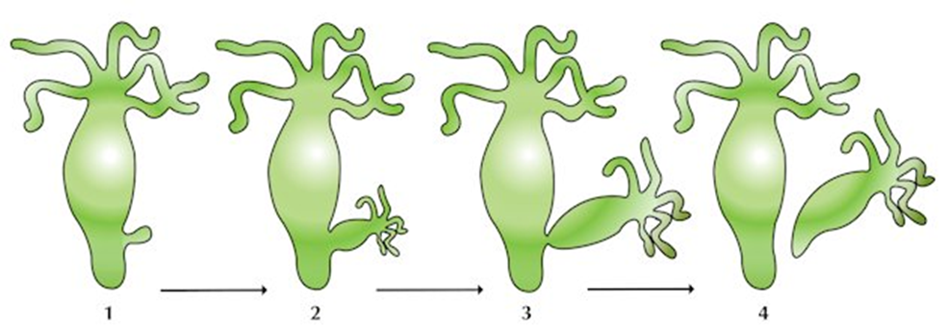
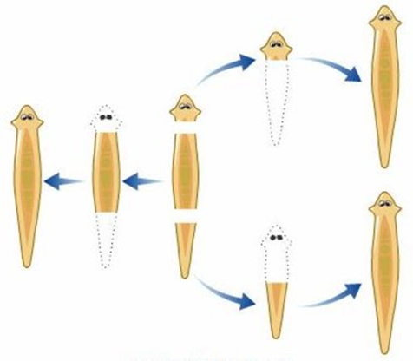
A reprodukció változása az emberiség fejlődésében
Az 1. faj nem nélküli volt és osztódással, ivartalanul szaporodott, a szülői test egy jelentős része levált és a szülő duplikációjaként továbbélt ~ eukarióta és prokarióta egysejtűek szaporodása.
A 2. faj nemi jelleg nélküli volt, és ún. sarjadzással vagy bimbózással reprodukálódott.
A második faj korszakának közepétől a duzzanatok száma jelentősen megnőtt és spórákká, magokká fejlődött.

Slide 8
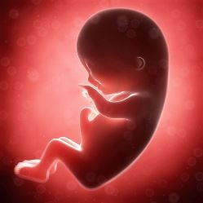
A reprodukció változása az emberiség fejlődésében
A 3. gyökérfaj eleinte hímnős vagy hermafrodita volt. A korszak elején a reprodukció sarjadzással zajlott, ezt váltotta fel a tojással való szaporodás.
A hermafroditizmus a korszak közepén, úgy 18 millió évvel ezelőtt tűnt el, mikorra az emberi test határozottan megszilárdult fizikai síkon.
A nemek szétválása kb. 11 millió évvel ezelőttre tehető. Ezzel egyidőben az emberiség elindult az öntudatra ébredés útján.
Azt a tényt, hogy az emberiség eredetileg androgyn volt alátámasztja mind a magzatkutatás, mind az
élettan kutatás, illetve számtalan mítosz és
legenda.
A nemi mirigyek és vezetékek a magzat életé-
nek 2. hónapjában kezdenek megjelenni, de
ekkor még se nem egyértelműen nőiek, se nem
egyértelműen férfiak -> nemi jelleg kialakulása
a 12 hétre

Slide 9
Az embrió és a magzat fejlődése az anyaméhben magába sűríti az egész emberiség fejlődéstörténetét, az első 4 hónap az első 4 faj fejlődését reprezentálja.
Nemi szervek kialakulása
A belső nemi szervek kifejlődését az Y kromoszómán elhelyezkedő SRY gén irányítja. Amennyiben a gén jelen van, a magzati fejlődés hatodik hete körül kialakulnak a herék, és visszafejlődik a leendő petefészek.
Az SRY gén hiányában a petefészkek kifejlődnek és női nemiszervek alakulnak ki.
A külső ivarszervek a 7-8. hét környékén kezdenek megjelenni egy primitív, nem nélküli állapotban, felismerhetően férfivé vagy nőivé csak a 3. hónap második felében válnak utalva a kései 3. gyökérfajra.
Öntudatra ébredés
A 3. hónap elején az agy egy hirtelen meginduló hatalmas növekedésen megy át; napi több millió új sejt termelődik, s a növekedés eltart egészen az 5. életévig. Ez utalás a 3. gyökérfaj öntudatra ébredésére.
Csontok kialakulása
A magzatban a csontképző központ legnagyobb része a 3. hónapban jelenik meg, ekkor a porcok már jól láthatóan kialakulnak.

Slide 10
Mítoszok az emberiség androgyn őseiről
Platón: Banquet című írásában azt vallja, hogy az ember egyik korai fajtája gömbölyded alakú volt és kétneműnek teremtetett. Ezek az első emberek erősek és hatalmasak, ámde törtetőek és gonoszak voltak, ezért Zeusz kettévágta őket, hogy megfékezze gaztetteiket és csökkentse erejüket. Azóta létezik férfi és női nem.
Orfikus himnusz: „Zeusz a férfi, Zeusz a halhatatlan szűz leány.”
Pallas Athene Zeusz fejéből pattant ki és ifjabb testvére, Bacchus pedig a combjából kelt életre -> utalás a sarjadzásra
A hindu Puranak szerint a Hatalmas, Teremtő erő félig hím és félig nőnemű, Brahma kétnemű ábrázolása nagyon gyakori.
Az ősi perzsák azt tanították, hogy az emberek az Élet fájának termései voltak, kétnemű párokban nőttek és fejlődtek együtt mindaddig, míg az emberiség újabb fajában nem váltak külön.
Az egyiptomi főistent, Rét a tökéletes kétnemű lényként ábrázolják, belőle származott a többi istenség – Hórusz, Ptah, Ammon, stb. -, akik Ré különböző tulajdonságait vagy a természet erőit testesítették meg. Ezen kisebb istenek mindegyikének megvolt a nőnemű mása, aki ugyanazt a megnyilvánulást képviselte a női nemben.
Titkos tanítás IV. kötet
A héber ismerés, tudás – daath – szó szexuális egyesülést is jelent: ’Azután ismeré Ádám az ő feleségét Évát, a ki fogad vala méhében és szűli vala Kaint.’ Teremtések Könyve 4:1

Slide 11
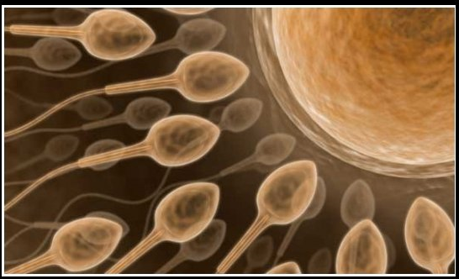
A reprodukció változása az emberiség fejlődésében
A szaporodás szexuális módja először az állatvilágban jelentkezett, majd azután jelent meg az emberi világban, de szinte kényszerből, hogy az ember a fizikai lét minden attribútumát megtapasztalhassa.
Állatok fájdalom mentes szülése vs. nők szülése
Szűzhártya megléte
A spermium rögös útja a
petesejt megtermékenyítéséig
Egy párnak, aki gyermeket
szeretne, kb. 18% esélye van arra,
hogy a férfi spermája a nő termékenységi időszakának csúcsán hatoljon be a petesejtbe.

Slide 12
A reprodukció változása az emberiség fejlődésében
Akkor lesz itt Krisztus országa, mikor a kettő meg kettő egy lesz, mikor a bent olyan lesz, mint a kint, s mikor nem lesz olyan, hogy nőnemű és hímnemű.
6-7. gyökérfaj
Az emberek jól megkülönböztethető nemi jellege, mely az öntudat kibontakozását követte egyfajta tükröződése a természet bipoláris jellegének. Ahogy az emberi faj tovább fejlődik és tudatát az alsóbb szintekről a magasabbak felé fordítja, úgy fognak a nemi különbségek eltűnni.
A következő gyökérfajban – mely néhány millió éven belül fogja élni virágkorát – az emberiség ismét hermafrodita lesz, és a jelenlegi Föld kör utolsó gyökérfajában végül teljesen androgynné válik. A gyermekek az ún. kriyashaktival, azaz akarat és kreatív gondolaterő segítségével fognak foganni.

Slide 13
A gyermek leszületése
Mikor az előző inkarnációból származó spirituális energiák kimerülnek, a devachani állapot a végéhez közeledik, és újra felerősödik a földi élet iránti vonzódás.
A lélek éterikus energiái felébresztik a potenciális szülők azon asztrális és fizikai anyagrészét, melyek majd reproduktív sejtekké alakulnak.
Tabula Rasa az okkultizmus szerint minden gyermek magával hozza karakterét, tulajdonságait, képességeit
A gyermek leszületésénél 3 erő játszik közre:
•Elsőként az az általános fejlődési tendencia, mely akadálytalanul, automatikusan hozna minden lelket a legjobb körülmények közé, hogy továbbléphessen az evolúcióban.
•Azután a személyes karma, melyet az egyén múltbeli életeinek saját cselekedetei hoznak létre
•Végül azok az elszakíthatatlan kötelékek, melyek más lelkekkel kapcsolták össze a múltban.

Slide 14

Az újraszületés folyamata
Kauzális
A permanens atom újra aktiválódik
Mentális
Asztrális
Éterikus & Fizikai
Notes:
On discarding the Physical, Astral and the Mental bodies and after a time of recluse in the Causal body, when the time comes for the next incarnation, the Mental, Astral and the Physical Permanent Atoms get re-activated successively, in that order. Each acquires matter of their respective Planes, conducive to the new incarnation and gradually builds them into organized bodies.

Slide 15
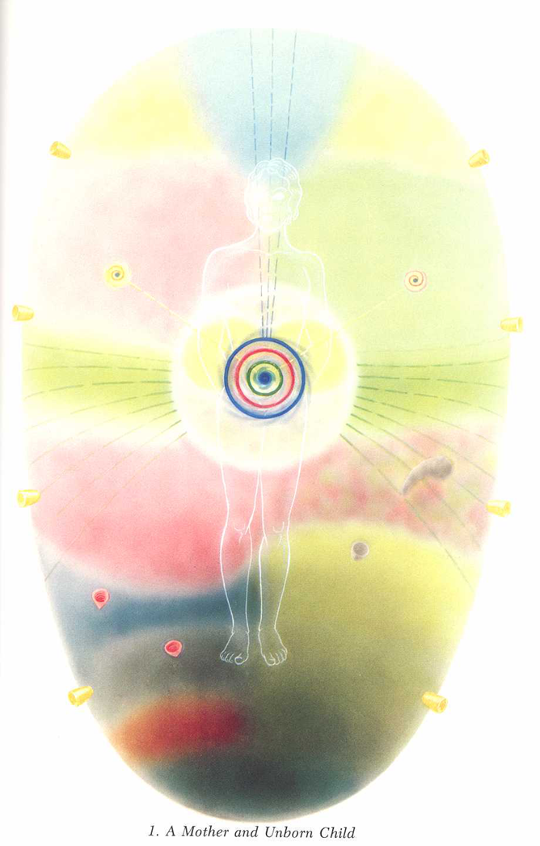
A fogantatás okkult oldala
Az újraszülető lélek több tucat lehetséges szülőben ültet el szaporító sejteket, illetve ugyanazon ffi vagy nő kapcsolódhat több különböző leszülető lélekhez
Aktív-passzív ivarsejt
Ikerszülés – egypetéjű, több petéjű
A gyermek neme: az XY v. XX kromoszómaképlet nem véletlenül alakul ki.
Gyakran felmerül az a kérdés különösen az elvetéléssel kapcsolatban: mikor válik ez a megtermékenyített ivarsejt emberi lénnyé? Teozófiai szempontból a magzati lét minden egyes pillanata az emberi lét része, csupán az öntudat és az élet megnyilvánulásának mértéke változik.
A várandósság 5-6. hónapja környékén a magzat mozgolódni kezd, s ez jelzi, hogy a felsőbb, finomabb tudatszintek is megjelennek már nála. A 7. hónap végére az elme határozottan „beékelődik” a magzat agyába és érzékeibe.

Slide 16
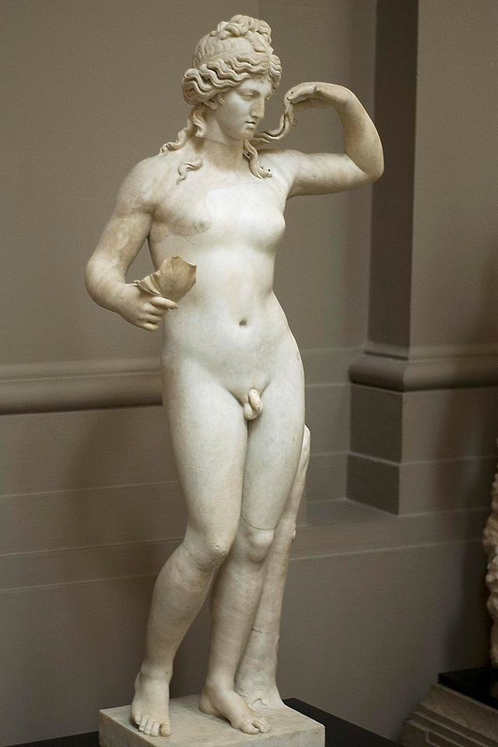
Interszexuálisok és hermafroditák
A nemiség fogalma relatív
Biológiai háttér: az alacsonyabb rendű lényeknél a hímneműek könnyen nőneművé változhatnak és fordítva. Pl. kagylók, halak
Az ivarszervek a női és férfi közt félúton vannak, vagy nem határozható meg egyértelműen, hogy melyik a domináns.
Ffi/női pszeudo hermafroditák és valódi
hermafroditák. A valódi hermafroditizmus 83.000-ből
1 embert érint.
DSD (disorder of sex differentiation) lehet kro-
moszomális, gonadalis vagy fenotípusos
Az emberi faj az androgyn létből fejlődött
szexuálisan differenciálttá (3. gyökérfaj),és oda
is tér vissza.
A hermafroditatizmus és a szűznemzés termi-
nológiát a teozófiai irodalomban néha hasz-
nálják mind a múltbeli, mind a jövőbeli utód-
nemzési metódusok leírására. A hermafroditiz-
must a szexuális reprodukció, míg a szűznemzést
az aszexuális reprodukció kapcsán említik.
Egyre jobban hasonlít majd ffi és nő, megnő a hermafroditák száma, míg végül ők lesznek többségben. Ezután egymás megtermékenyítése helyett ismét az önmegtermékenyítés kerül majd előtérbe.

Slide 17
Az élvezet ára
A szex elsődleges biológiai funkciója a nemzés – hogy elindítsuk egy új, fizikai test fejlődését, melybe egy lélek inkarnálódhat. Teljesen természetes, hogy a teremtés ezen módja – mely szükséges a fajok fennmaradásához – sok élvezetet nyújthat.
Az állatvilágban általában csak egy bizonyos időszakban és csupán az utódnemzés céljából fogékonyak az egyedek, ezzel szemben az emberek „bárhol-bármikor”, elsősorban élvezeti célból élnek szexuális életet.
az emberiség köreiben sokféle szexuális betegség és járvány ütötte fel a fejét, melyek teljesen ismeretlenek az állatvilágban (Titkos tanítás IV.)
a szex egy természetes folyamat, melynek természetes eredménye egy új emberi lény létrehozása. Azonban a különböző mechanikus, gyógyszeres és műtéti beavatkozásokkal megpróbáljuk elkerülni ezt a természetes végkimenetelt, hogy korlátlanul élvezhessük a szex által nyújtotta örömöket.
a terhességek 40%-a nem várt vagy nem tervezett várandósság

Slide 18
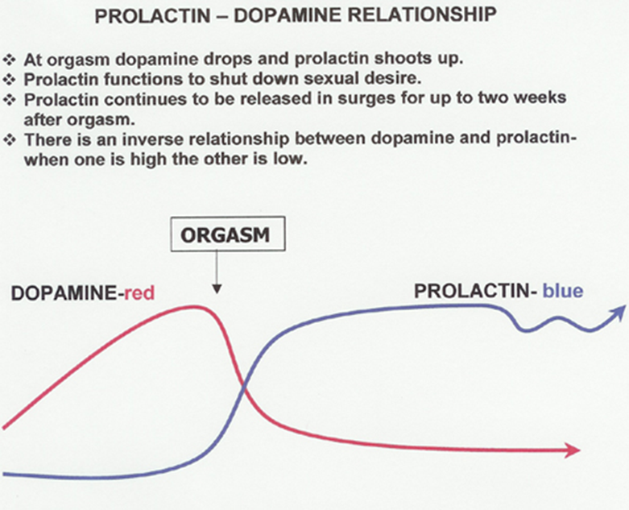
Az élvezet ára – az orgazmus csapdája
Az orgazmust az elme élvezetként dekódolja, azonban ez nem jelent folyamatos elégedettség érzetet, hamarosan az igény újrajelentkezik, a körforgás előlről kezdődik, így a szex könnyen függőséghez vezet, és minél inkább eleget teszünk a vágynak, annál nagyobb az azt követő sóvárgás érzés.
Az orgazmus valójában az agyban jön létre, az érzet kialakulásáért a dopamin nevű hormon felelős (szereleme esés és „kiesés”). Szintjét a természetes stimulusokon túl az újdonság, meglepetés emeli meg.
A szervezet önszabályozó mechanizmusa révén a dopamin szint leesését a prolaktin szint megemelkedése követi, így az élvezeti csúcsokat egy megcsömörlött állapot követi
Az alacsony dopamin-szint és a magas prolaktin-szint azt okozza, hogy csalódást érzünk a partnerünk felé, ugyanakkor a magas dopamin iránti függőség miatt másik partner után nézünk, aki ismét fel tudja korbácsolni a dopamin-szintet.

Slide 19
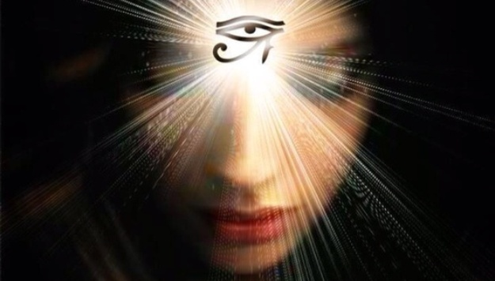
Az élvezet ára
A keleti kultúrában számos más módszer létezik a jutalmazó rendszer aktivizálására.
Szélsőséges esetben egészségügyi kockázat
Spermium – vitamin koktél , melynek távozása devitalizáló hatású, és újratermelése nagy energiát emészt fel.
Agysejt ~ spermium
A hinduizmus nyomatékosan hangsúlyozza, hogy a spermium egy szent folyadék, egy teremtő energia, melynek megtartása hozzájárul a fizikai egészséghez, az erkölcsi szilárdsághoz, az intellektus energiájához és a spirituális fejlődéshez.
Ősi hagyomány a sportolók és harcosok szexuális önmegtartóztatása küzdelem előtt.
A 3. szem és a szexualitás összefüggése
A teozófia szerint a 3. gyökérfaj rendelkezett egy 3. szemre utaló fizikai szervvel, mely vhol a fej hátulján helyezkedett el, de ahogy az evolúció során az ember mind jobban belesüllyedt a fizikai anyagba és a spiritualitást kiszorították a fizikai síkon tudatos ember újonnan felébredt fizikai vágyai és szenvedélyei, ez a szerv fokozatosan elvesztette erejét és elsorvadt.
Ennek maradványa ma a tobozmirigy, melyre a tudomány is úgy tekint, mint a mai szem evolúciós elődjére. Sok alacsonyabb rendű gerinces fajnál ez a fény érzékelésére szolgál.
A 7. gyökérfaj idejére a tobozmirigy ismét 3. szemmé fejlődik, és újból a 7. érzék, az intuíció érzékszerve lesz.

Slide 20
Szex nélküli élet?
A legtöbb társadalomban egészen napjainkig a cölibátust nagyon nagy figyelem övezi, sokan egy magasztos életformaként tekintenek rá. A nagy bölcsek és tanítók, akik cölibátusban éltek, példaképpen szolgálnak és inspiratívan hatnak azokra, akik célja, hogy az emberi szenvedélyeikből fakadó energiát átalakítsák, és az egyetemes önfeláldozás, részvét szolgálatába állítsák.
Felszabadulás vagy elfojtás?
Tanulmányok szerint egyre ritkábbak a szexuális együttlétek, egyre kisebb az érdeklődés a szexualitás napi szintű megélése iránt és egyre több az olyan ember, aki teljes megszünteti szexuális kapcsolatait.
2014-es brit felmérés: a stabil kapcsolatban élők szerint legfontosabb a bizalom, a kommunikáció, a humor és az egyenlőség. Csupán 2%-uk említette a szexet.
Ha a szex mentes életre való törekvést egy természetes fejlődési folyamat részeként tekintjük, rájövünk, hogy ez az út vezet a magasabb szintekre.
Illetve azok a párok, akik úgy döntenek, hogy gyermeket nevelnek, habár rengeteg kihívással néznek szembe, lassan eljutnak egy magasabb, önzetlenebb életminőséghez.
Egyesek úgy vélik, hogy csupán a szexuális érintkezés elutasítása semmiben sem fejleszt bennünket spirituálisan egészen addig, míg gondolataink is nem lesznek tökéletesen tiszták.
Hinduizmus, buddhizmus : brahmacharya, az erényesség a spirituális fejlődés egyik alapköve tantra, a vágyak spirituális megélése

Slide 21
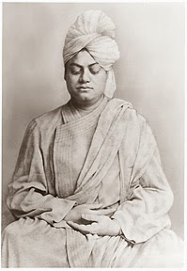
Szex nélküli élet?
Torkom Saraydarian: Az orgazmus nélküli szex extra nyomást gyakorol a nemi szervekre, s ez a túlzott felgyülemlett energia kibillenti az embert az egészséges egyensúlyból.
Swami Chidananda: a legtöbb esetben a tantrikus szex útja csak egyfajta feljogosítás, hogy vki a spiritualitás nevében szexuálisan kéjelegjen. A szex éppen arra a részünkre, az állatvilágból magunkkal hozott fizikai szintű ösztönökre tereli a figyelmet, így nehezen elképzelhető, hogy ez juttat el bennünket kozmikus tudatossághoz.
A brahmacharya azonban nem a szexualitás elnyomását v megtagadását jelenti: azt jelenti, hogy már nem a testünkkel és személyiségünkkel azonosítjuk magunkat, és elkezdjük keresni létünk magasabb szintű megnyilvánulásait, ahol a szexuális kielégülés már csak egy jelentés nélküli káprázat.
Buddhizmus: az orgazmus egyfajta transzcendens élmény-pótlék, a figyelmet a valóban transzcendens felé kell irányítani.
Hogyan érdemes kezelni szexuális vágyainkat?
A Buddhizmus azt tanítja, hogy fogadjuk el szexuális irányú gondolatainkat és érzéseinket anélkül, hogy elnyomnánk azokat, de ne hagyjuk, hogy beleragadjanak elménkbe, türelmesen várjuk meg, amíg átsuhannak rajtunk.
Őszintén fel kell mérjük gondolataink és tetteink minőségét, ez alapvető ahhoz, hogy rossz szokásainkat levetkőzzük és fejlesszük jellemünket. Megvannak a technikák, hogyan fordítsuk szexuális energiáinkat magasabb célok felé.

Slide 22

Le kell-e mondanunk a szerelemről?
„Minden szerelem naggyá tesz és megdicsőít,
Amíg Isten gyullad ki a szerető szemében,
Amiben addig csak a föld tükrözött.”
Ha a fizikai kielégülés az egyetlen, vagy az uralkodó tényező a nemek vonzásában, az szenvedély és nem szerelem. Azonban ahol a szeretet által megtisztított érzéseknek kiemelkedő rangja van, ott a fizikai érintésnek is nagyon szép és ösztönző jelentősége lehet.
A majdnem tökéletességnek ez a tapasztalata nagyon ritka, mivel nagyon magas rendű és eszményi gondolatokat, óriási szeretetet követel a szerelmesek részéről.

